Slide 1
Принцип действия копировального аппарата
Четырина Елена, 10 «В» класс

Slide 2
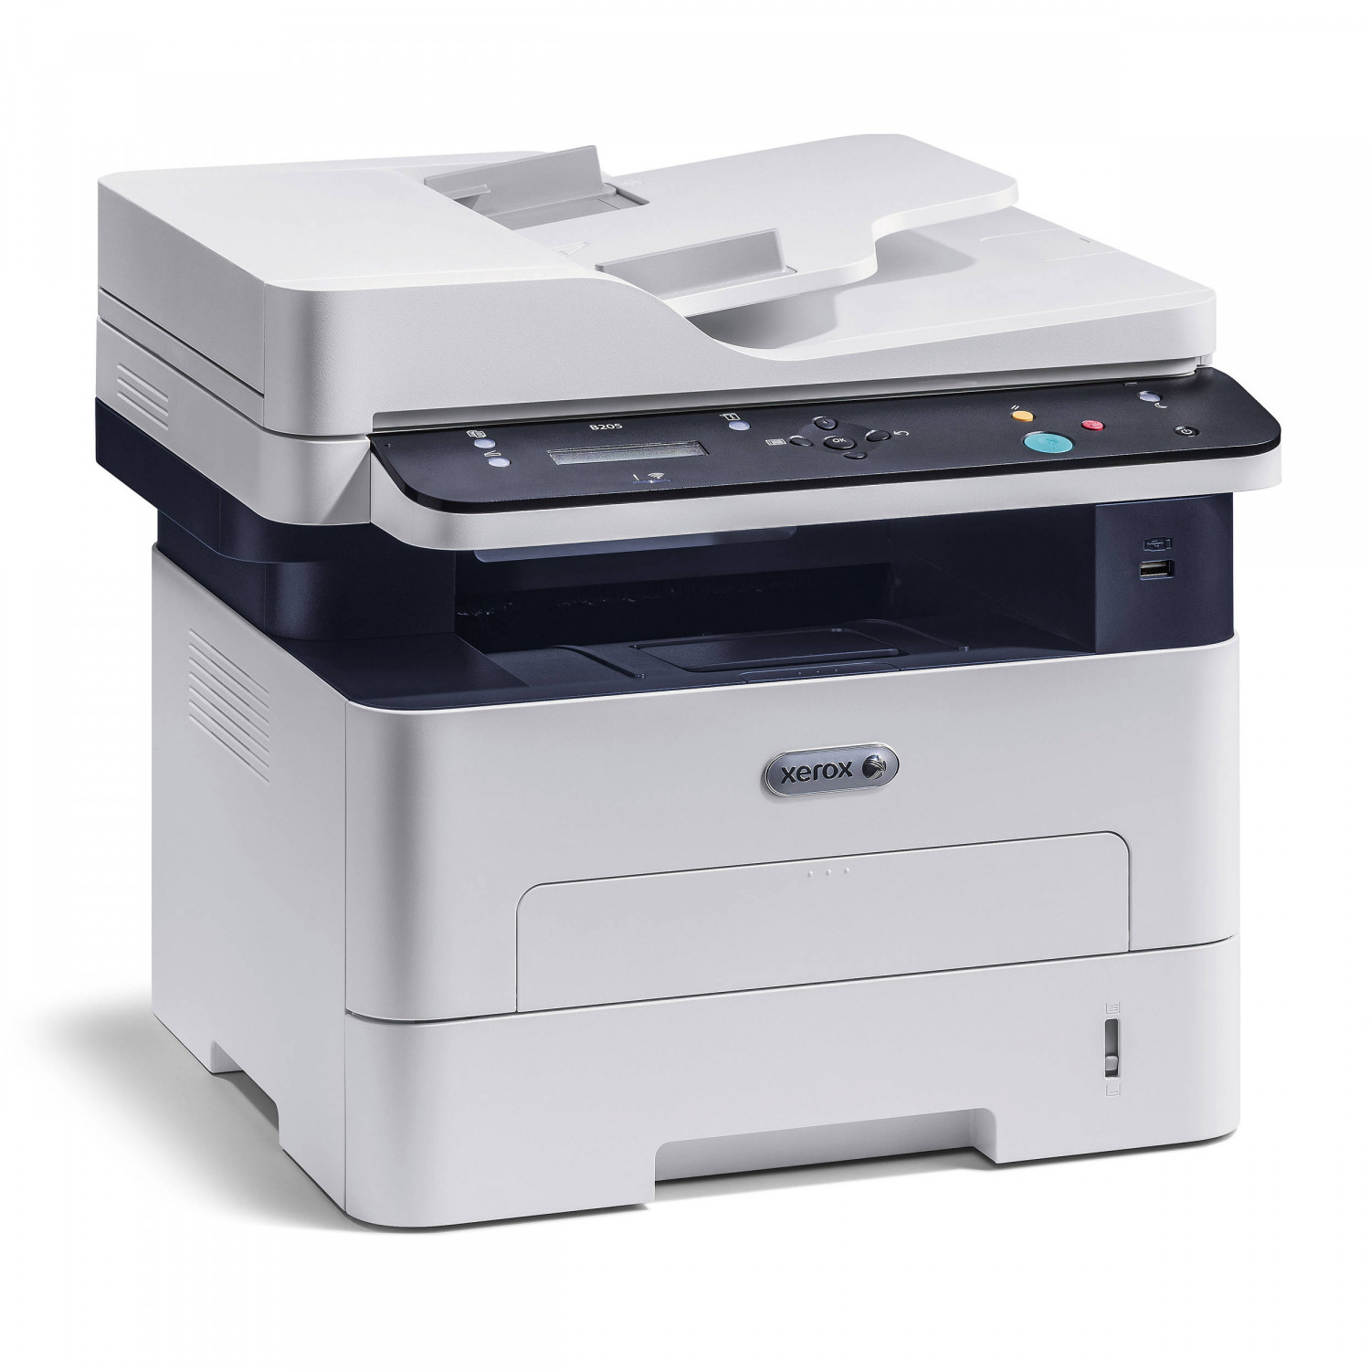
Копировальный аппарат– устройство, предназначенное для получения быстрых копий документов, фотографий, рисунков и других двухмерных изображений на бумаге и других материалах.
Назначение копировального аппарата – это продолжительное автономное копирование различных объемов, без необходимости использовать подсоединение к персональному компьютеру либо ноутбуку. Копировально-множительный аппарат зачастую используют для печати брошюр, небольшого тиража книг, рекламных листовок. Копирование может доходить до производственных масштабов.

Slide 3
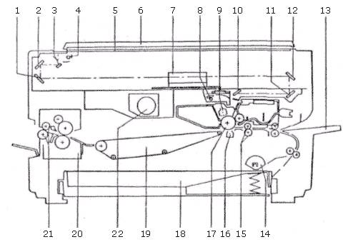
Устройство одного из наиболее популярных копировальных аппаратов Canon NP-1215
1 – зеркало 3;
2 – зеркало 2;
3 – зеркало 1;
4 – сканирующая лампа;
5 – стекло копировального стола;
6 – крышка копировального стола;
7 – объектив;
8 – лампа предварительного кондиционирующего
экспонирования;
9 – узел первичного коронного разряда;
10 – зеркало 6;
11 – зеркало 5;
12 –зеркало 4;
13 – лоток ручной подачи;
14 – захватывающий валик;
15 – регистрационные валики;
16 – узел коронного разряда переноса;
17 – фоточувствительный барабан;
18 – кассета с бумагой;
19 – питатель;
20 – блок закрепления;
21 – валик выдачи копий;
22 – вытяжной вентилятор

Slide 4
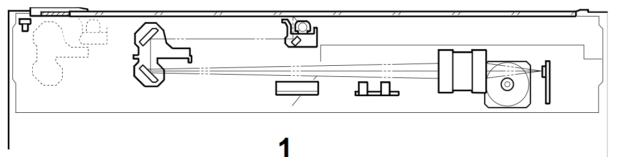
Принцип работы
1.Сканирование

Slide 5
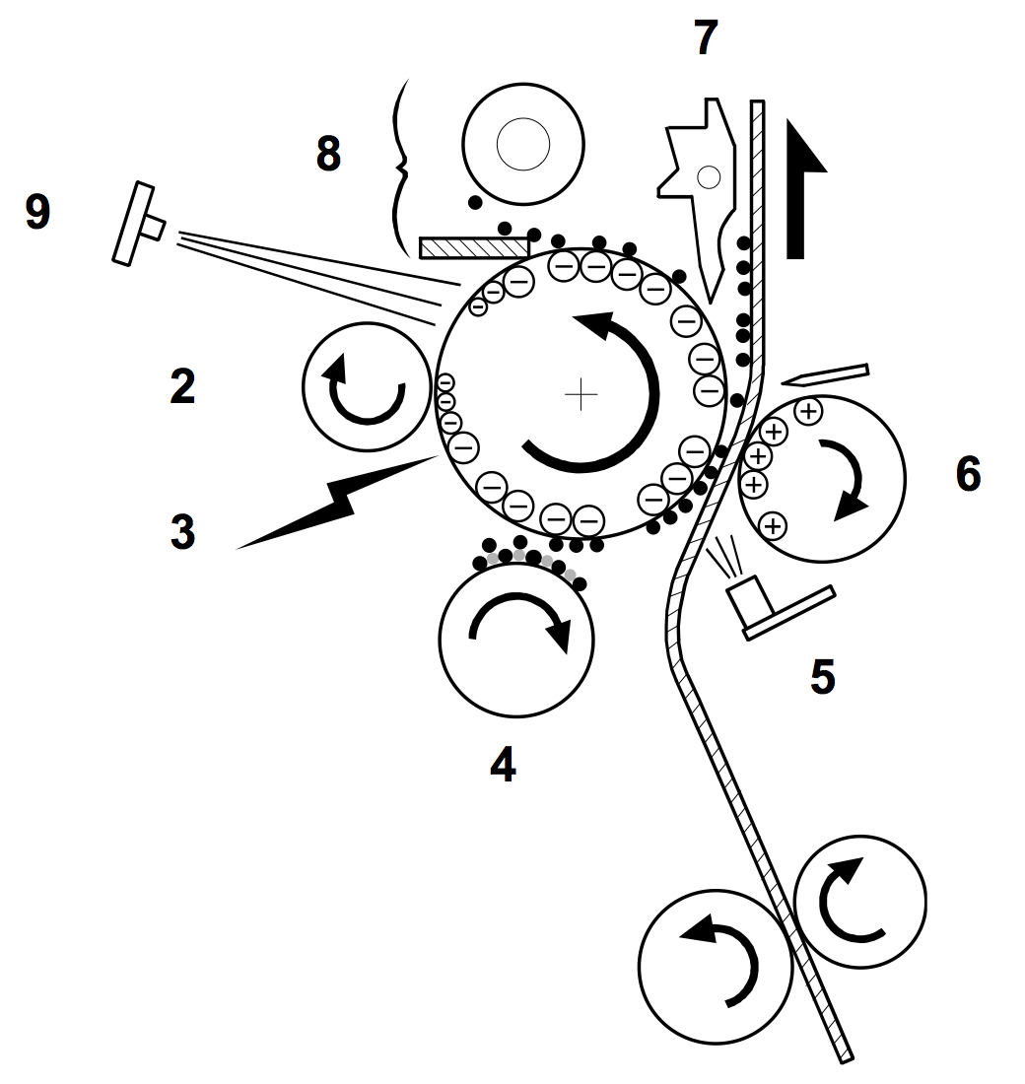
Принцип работы
2. Заряд фотобарабана

Slide 6
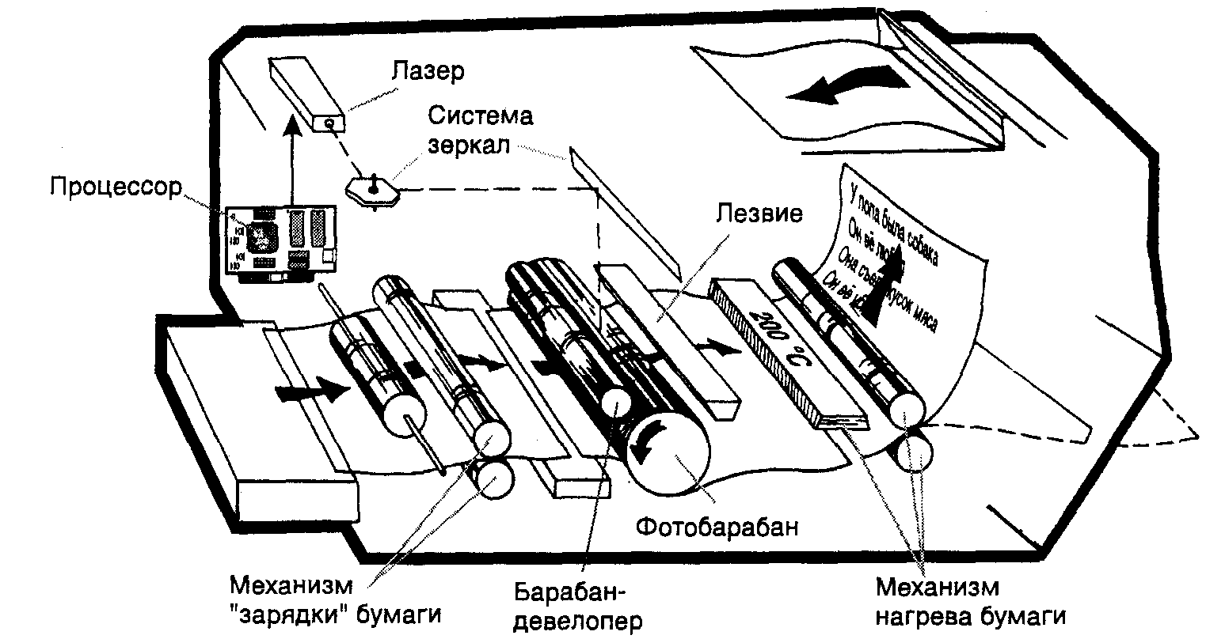
Принцип работы
3. Экспозиция лазером
4. Проявление
5. ID сенсор
6. Перенос изображения
7. Отделение бумаги
8. Очистка
9. Засветка

